Slide 1
HE2: LAN-Security
Video 0: Überblick

Slide 2
Die 3 allgemeinen IT-Schutzziele
Vertraulichkeit / Confidentiality
Integrität / Integrity
Verfügbarkeit / Availability
Notes:
C: Erreicht durch Verschlüsselung
I: Erreicht durch Signatur
A: bspw.: Load Balancing, Monitoring, Scanning

Slide 3

Wichtiger Hinweis
Dies ist eine Lehrveranstaltung.
Die im Rahmen der Hacking-Exposed-Vorlesung vermittelten Kenntnisse sollen dazu beitragen, dass Sie Informationssicherheitsaspekte beachten und in Ihren Projekten berücksichtigen.
Die HE-Vorlesung ist keineswegs als Anstiftung zum Hacken zu verstehen.

Slide 4
Inhalt heute Abend
Network Scanning
Machine-In-The-Middle Attacke
ARP-Spoofing
DNS-Spoofing
Abwehrmassnahmen

Slide 5
Ziele
Sie kennen die drei IT-Schutzziele und können Angriffe korrekt zuordnen.
Sie kennen Techniken zur Netzwerk Scanning und Host Discovery
Sie wissen was eine MITM-Attacke ist und können deren Eigenschaften beschreiben und diese im LAN durchführen.
Sie kennen ARP- und DNS-Spoofing

Slide 6
#01 Network Scanning
Video 1: Network Scanning

Slide 7
Host Discovery
Ein Port-Scan ist teuer und aufwendig und unnötig, wenn ein Zielsystem gar nicht online ist.
Host Discovery erfüllt die Aufgabe, herauszufinden ob ein Zielsystem überhaupt erreichbar ist.
  Findet vor dem Port-Scan statt.

Slide 8
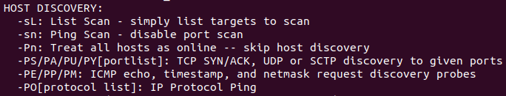
Nmap Default Host Discovery ‒ vor Port Scan
Nmap führt standardmässig ein Host Discovery durch um Anzahl zu scannender Host auf interessante zu reduzieren:
  ICMP Echo Request (Ping)
  TCP SYN Paket auf Port 443
  TCP ACK Paket auf Port 80
  ICMP Timestamp Request
Weitere Techniken und Informationen
in der Manual Page:
  man nmap

Slide 9
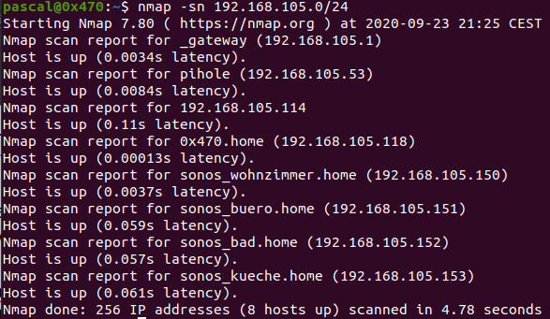
Host Discovery im LAN
Schnell alle Geräte die Online sind im eigenen Netzwerk finden:
  $ sudo nmap -sn 192.168.1.0/24
  Ping Scan ohne Port Scan
  Im lokalen Netzwerk wird ein ARP scan verwendet!

Slide 10
#02 MITM-Attacke
Machine-in-the-Middle
Video 2: MITM-Attacke

Slide 11


MITM
Jede Form von Angriff, in der Netzwerkverkehr zwischen Alice und Bob von Eve mitgelesen und/oder verändert werden kann.
Alice
Bob
Eve

Slide 12
Alice, Bob, Eve und Mallory
Alice und Bob sind zwei Personen die miteinander kommunizieren.
Eve ist eine dritte Person, welche die Kommunikation zwischen Alice und Bob passiv belauscht. (engl. eavesdropper)
Mallory ist wie Eve, verändert aber aktiv die Kommunikation. (engl. malicious)
https://de.wikipedia.org/wiki/Alice_und_Bob

Slide 13
#03 ARP-Spoofing
Video 3: ARP-Spoofing

Slide 14
Recap: MAC-Adresse
Rechneradressierung auf Sicherungsschicht (OSI Layer 2)
Besteht aus 6 Oktetts à 8 Bit (48 Bit)
  Organisationally Unique Identifier (OUI) Byte 0 bis 2
    https://www.wireshark.org/tools/oui-lookup.html
  Network Interface Controller (NIC) Byte 3 bis 5
00:0D:B9
OUI
:21:B6:40
NIC
PC Engine GmbH

Slide 15
Recap: Kommunikation im LAN
Client IP
  192.168.42.23/24
Subnetz
  255.255.255.0
Server IP
  192.168.42.45
Sind erste 24 Bit identisch?
Client IP
  11000000.10101000.00101010.00010111
Subnetz
  11111111.11111111.11111111.00000000
Server IP
  11000000.10101000.00101010.00101101
IP Routing Explained:
https://www.youtube.com/watch?v=8qtKpZGoNdI (11 min.)

Slide 16
Recap: Switching
MAC: BB
PC B
PC A
PC C
MAC: AA
MAC: CC
2
Switch
1
3
Szenario
Alle PCs neu an Switch gehängt und diesen neu gestartet
1) PC A sendet PC C eine Nachricht:
MAC Src: AA | MAC Dst: CC
Port | MAC
2) Switch weiss nicht wo MAC Dst: CC ist und schickt Message an alle Ports
1
AA
3) PC B prüft MAC Dst der Message mit eigener MAC und verwirft
3
CC
4) PC C prüft MAC Dst der Message mit eigener MAC und antwortet
MAC Src: CC | MAC Dst: AA
5) Switch prüft Tabelle, findet MAC Dst auf Port 1 und stellt Message an PC A zu
Switching Fundamentals
https://www.youtube.com/watch?v=chlBlRfsnq0 (8 Min.)

Slide 17
Woher weiss PC A die MAC-Adresse von PC B?
PC A
PC C
Über eine flüchtige Tabelle die IP-Adressen auf MAC-Adressen mappt.
Das ARP-Protokoll löst IP-Adressen nach MAC-Adressen auf
Damit diese Namensauflösung nicht immer neu gemacht werden muss, werden die Ergebnisse in der ARP-Tabelle des PCs gecached

Slide 18
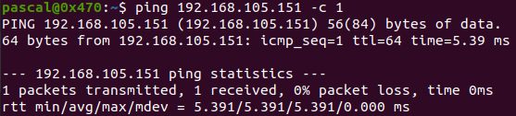

Beispiel 1 ARP via Ping im lokalen Netz

Slide 19
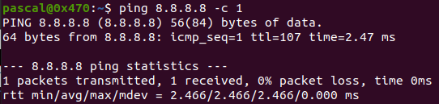
Beispiel 2 ARP via Ping ins Internet

Slide 20
ARP Protokoll ‒ im eigenen Subnetz
ARP ist ein Broadcasting Namenssystem
  Self-Managed: kein Master-Node notwendig
  Einfach zu implementieren
  Lokationsunabhängig
  Skaliert nicht: Kommunikation wächst mit der Anzahl Teilnehmer
  Einfach auszunutzen
Broadcast Nachricht: «Was ist die MAC-Adresse zu der IP-Adresse x? Antwort bitte an y»

Slide 21
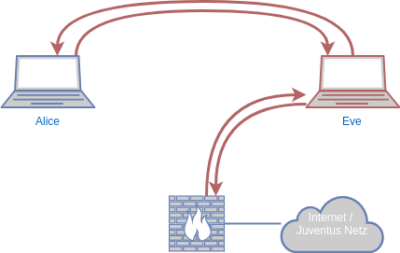
ARP Spoofing
MITM durch Vergiften von ARP Einträgen bei zwei oder mehreren Rechnersystemen
Auch ARP-Poisoning genannt
Ziel ist sämtlichen Datenverkehr an sich zu ziehen
Einsatzort: LAN
  Café, Bibliothek, Schule, Zuhause etc.

Slide 22
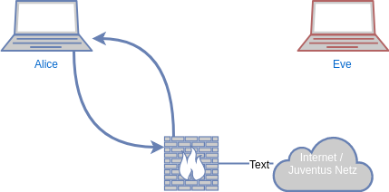
ARP Poisoning
Angreifer sendet gefälschte ARP-Pakete an Alice und Bob und leitet so den Netzwerkverkehr über sich

Slide 23
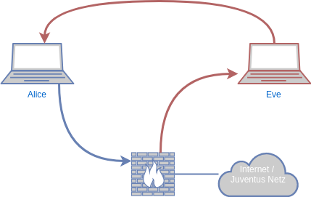
ARP Poisoning Phase 1
Eve teilt dem Gateway per ARP-Reply die eigene MAC-Adresse für die IP von Alice mit
  Asynchroner Netzwerkverkehr via Eve

Slide 24
ARP Poisoning Phase 2
Eve teilt Alice per ARP-Replay die eigene MAC-Adresse für die IP vom Default-Gateway mit.
  Synchroner Netzwerkverkehr über Eve → MITM abgeschlossen

Slide 25
ARP Detoxing
Um möglichst unbemerkt zu bleiben, die ursprüngliche ARP Tabelle wiederherstellen.

Slide 26
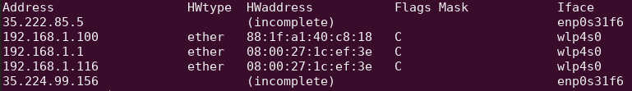
ARP Spoofing erkennen
Manuell lässt sich ARP Spoofing anhand der ARP-Tabelle erkennen.
  $ arp -n
Notes:
Frage 1: Welche IP-Adresse hat das Opfer?
Antwort 1: Nicht in der ARP Tabelle sichtbar, aber das Opfer zeigt sich gerade die ARP Tabelle an.
Fragen 2: Welche IP-Adresse hat der Angreifer?
Antwort 2: 192.168.1.116

Slide 27
#04 DNS Spoofing
Weitere Attacken im LAN
Video 4: DNS-Spoofing

Slide 28
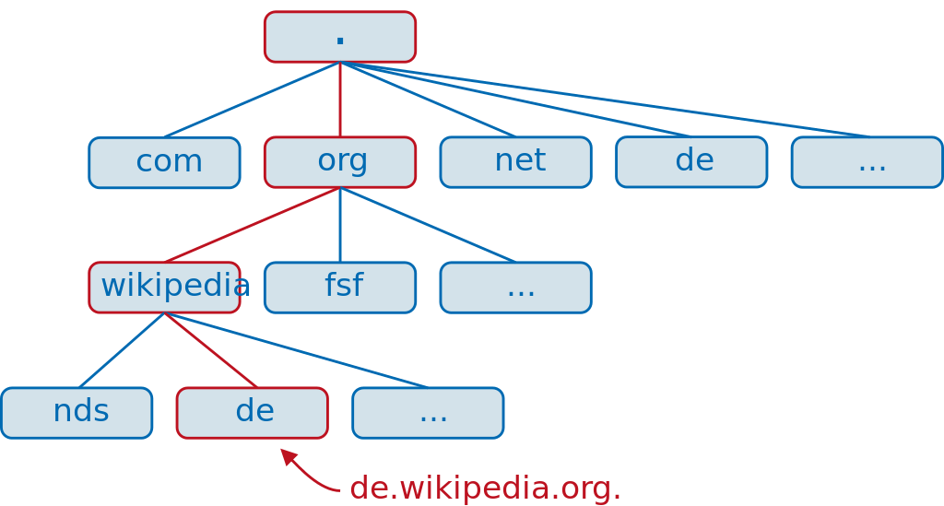
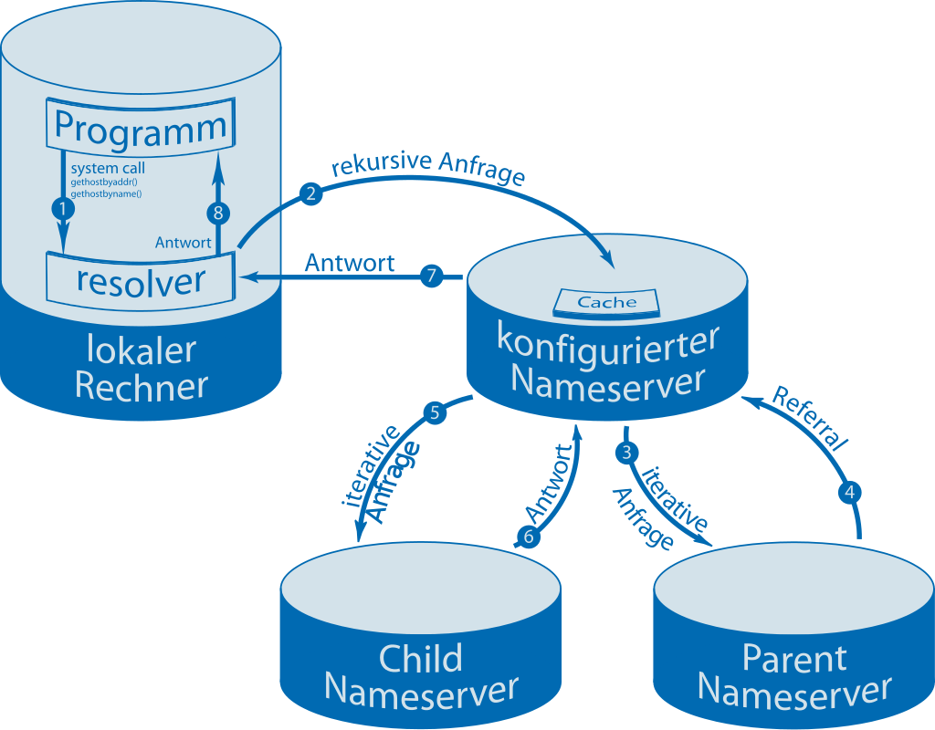
Namensauflösung im Internet
DNS hierarchische Namensauflösung

Slide 29
DNS Protokoll
UDP basiertes Protokoll
  Kein Verbindungsaufbau → anfällig für Spoofing-Attacken
Client erhält via DHCP die IP-Adresse des lokalen DNS-Resolvers
Sobald ein Domainname in eine IP übersetzt werden muss, wird eine Anfrage an den Resolver geschickt
Notes:
Demo:
Terminal A: dig @8.8.8.8 www.heise.de +short

Slide 30
DNS Spoofing
IP-Adresse im DNS-Response wird gefälscht
Voraussetzung: DNS-Anfragen kommen bei Angreifer vorbei (MITM)
  ARP-Spoofing
  DHCP-Spoofing

Slide 31

DNSSEC
Ist DNSSEC eine Schutzmassnahme gegen DNS-Spoofing-Attacken?
DNSSEC ist eine wichtige
Technologie zur Absicherung von
Web- und Internetservices
DNSSEC in der Schweiz
https://www.youtube.com/watch?v=_rSWTQ9LGCE

Slide 32
#05 Abwehrmassnamen
Video 5: Abwehrmassnamen

Slide 33
Abwehrmassnamen im LAN
Einfachste Massnahme ist, den Datenverkehr zu verschlüsseln
Thema der nächsten Vorlesung!
  Transportverschlüsselung
    TLS, VPN, SSH, Tor, moderne Messenger wie Threema, Signal
  Ende-zu-Ende-Verschlüsselung
    Passwort-ZIP, S/MIME und PGP, moderne Messenger wie Threema, Signal

Slide 34
Übungen & Labor
Übungen: HE2
Labor: github.com/ryru/HackingExposed

Slide 35
Videoempfehlungen fürs Selbststudium
Du kannst alles hacken – du darfst dich nur nicht erwischen lassen. (57 Min)

Slide 36

CC BY-SA 4.0

